Slide 1
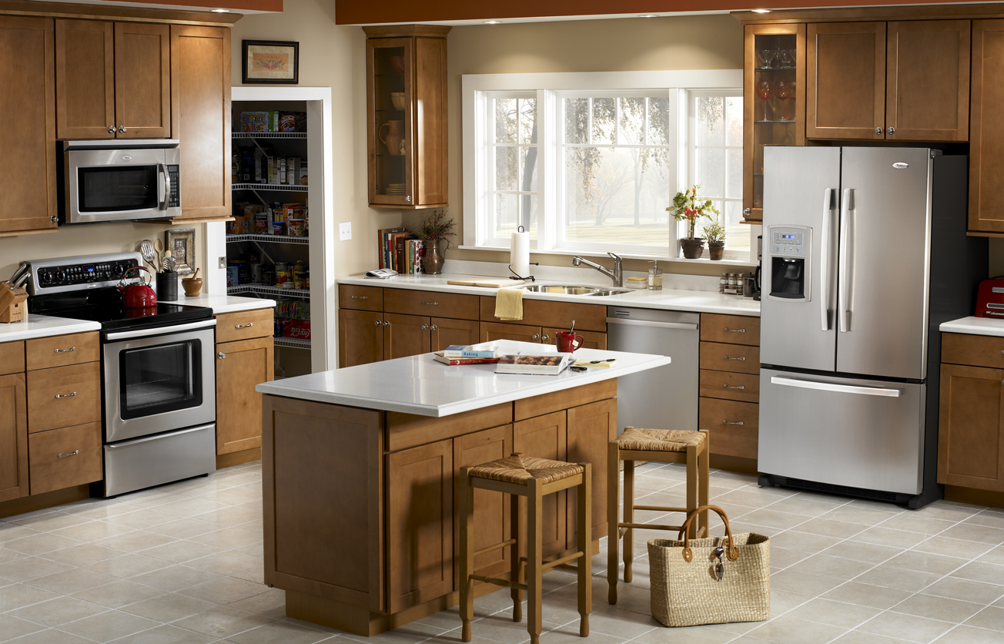
kitchen appliances
by lera

Slide 2
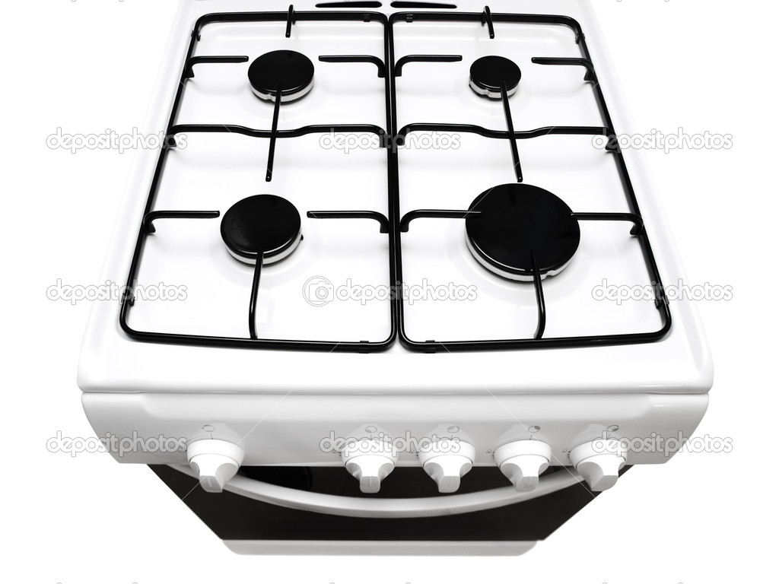
stove – кухонна плита

Slide 3
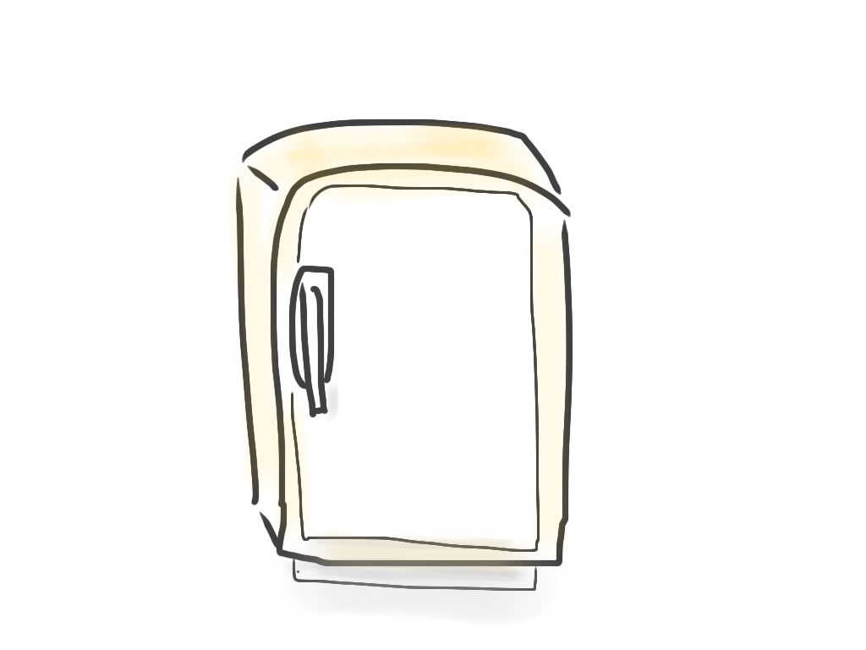
fridge - холодильник

Slide 4
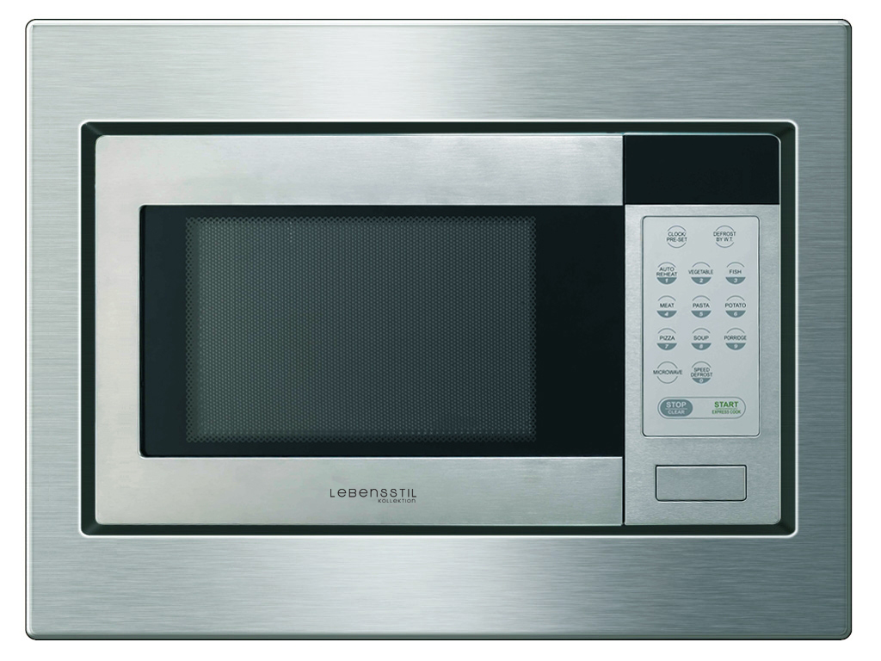
microwave open – мікрохвильова піч

Slide 5
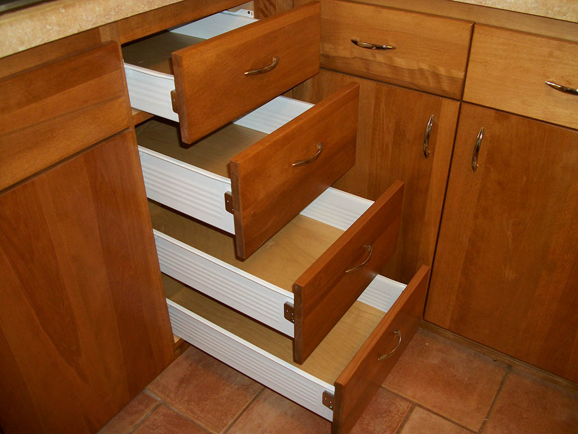
kitchen drawer – кухонна тумба

Slide 6
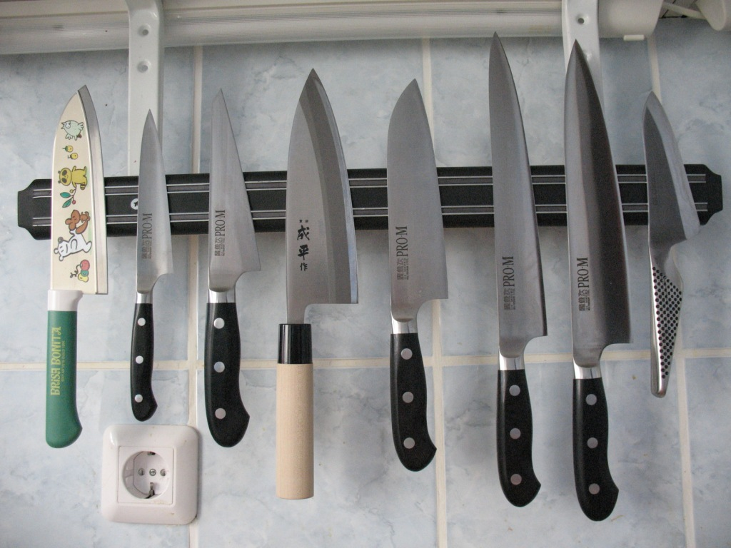
kitchen knife – кухонний ніж

Slide 7
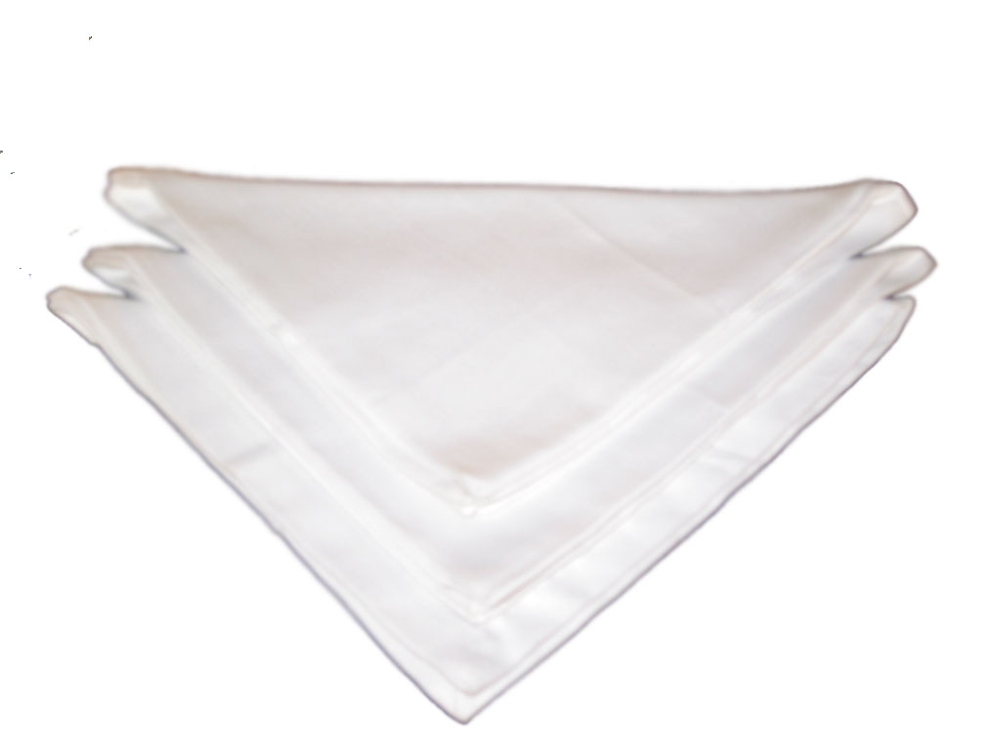
napkin – серветка

Slide 8
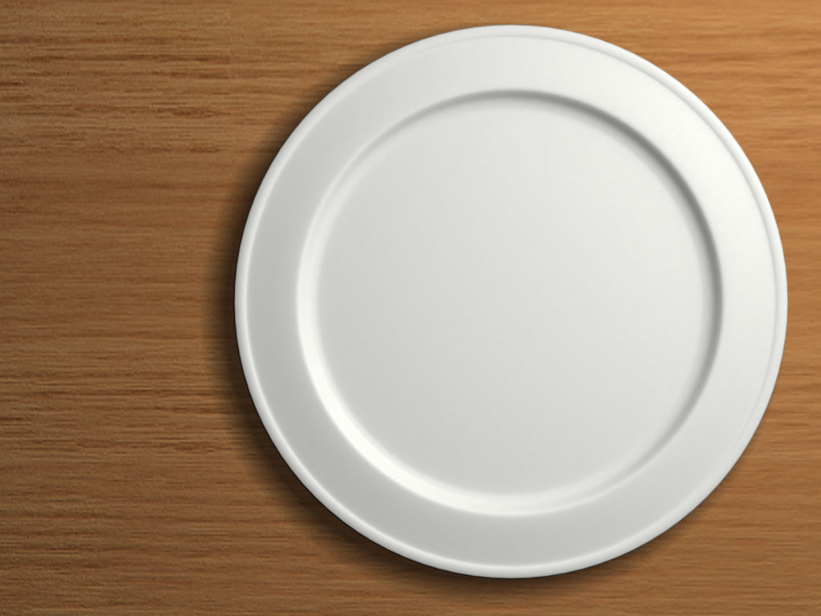
plate – тарілка

Slide 9
cup – чашка

Slide 10
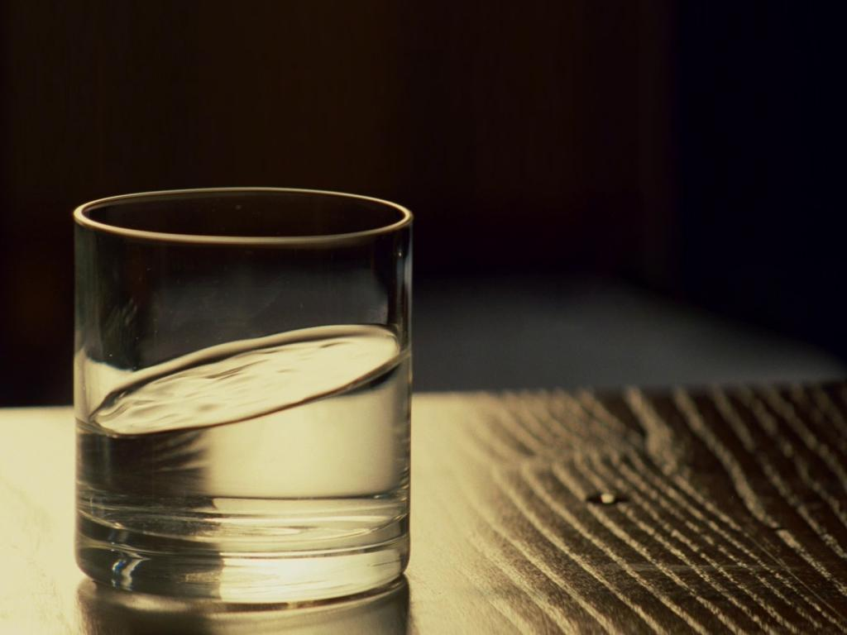
glass - стакан

Slide 11
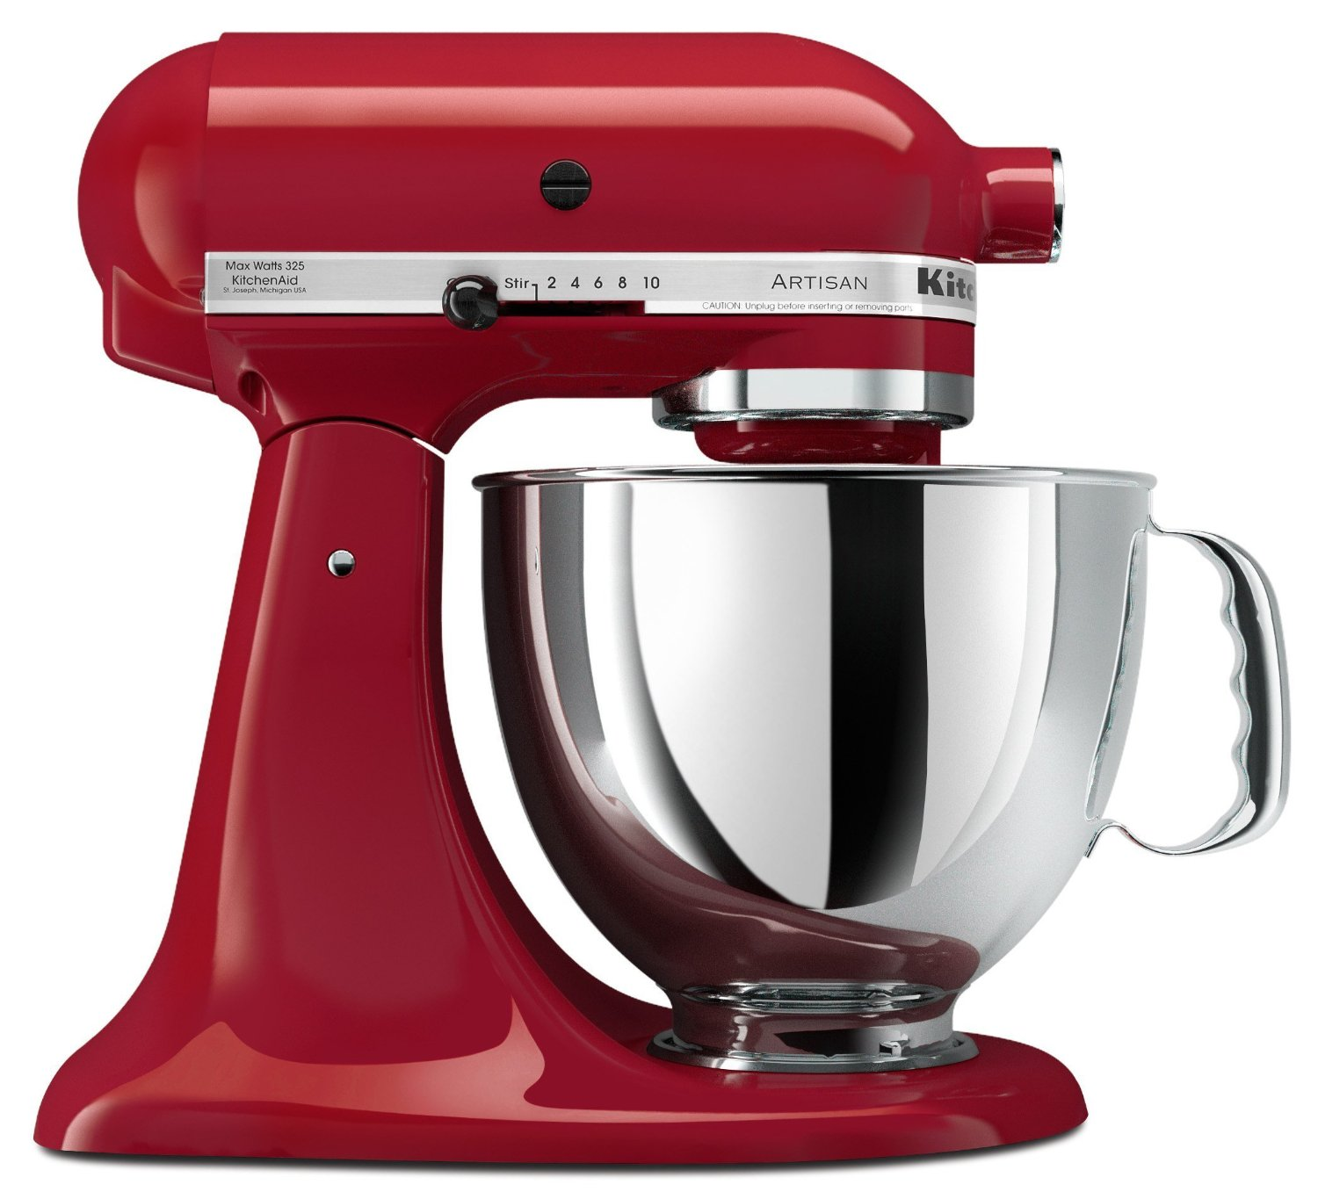
mixer - міксер

Slide 12
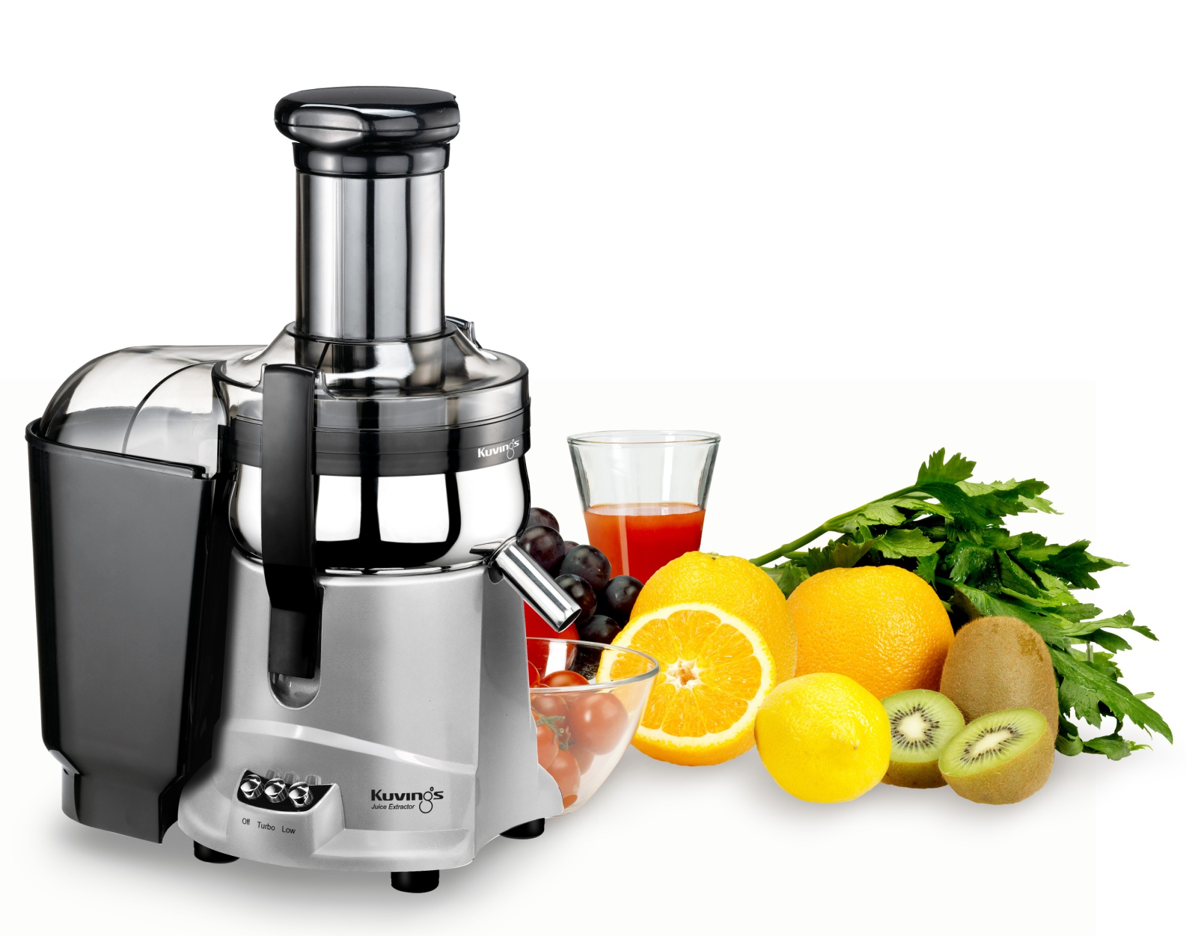
juicer - соковижималка

Slide 13
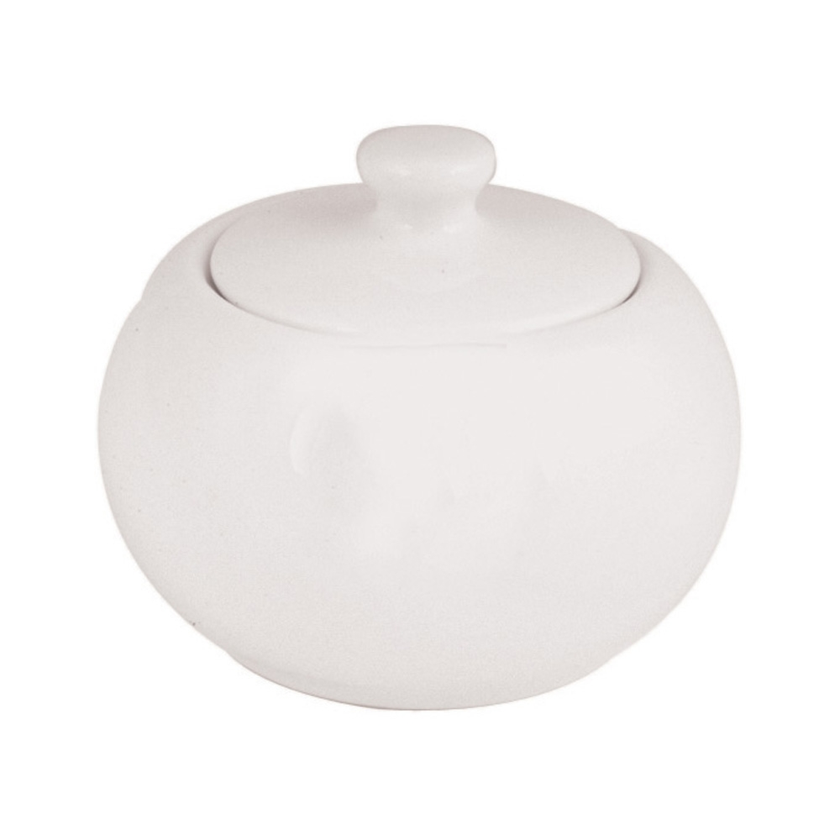
sugar-bowl - цукорниця

